Slide 1
LENCOR VISION
(Aug 2017)
CONFIDENTIAL © ESSILOR 2016 – All rights reserved - Do not disclose, copy or distribute

Slide 2
Динамика роста линз для защиты от вредного синего света
Сумасшедший рост год-к-году
Россия приросла на 27% и продает где-то 54к штук
CONFIDENTIAL © ESSILOR 2016 – All rights reserved
Do not disclose, copy or distribute
Notes:
RUSSIA is growing at +27% YTD with 54k pcs

Slide 3
Защита от синего света: распределение между покрытиями vs материалами
Общий продажи «синих» линз
2015
2016
В России только AR
CONFIDENTIAL © ESSILOR 2016 – All rights reserved
Do not disclose, copy or distribute

Slide 4
DRIVEN BY BLUV LENSES
Новая технология фильтрации «Синего»
  Молекулы вживлены в линзу
  Фильтрация синего за счет поглощения, а не отражения (нет синего остаточного оттенка)
  Совместимо с любым покрытием
Основные причины успеха
  Просто презентовать
  Защита от вредного УФ и части коротких вредных синих волн 400-420 нм
  Лучшая наглядная реклама (коробка)
Совершенность технологии
  Разработано Mitsui (те что создали 16 167 и прочее)
4.1M
  Шт продано в АМЕРА в Июле 2016
CONFIDENTIAL © ESSILOR 2016 – All rights reserved
Do not disclose, copy or distribute

Slide 5
BLUV: ключевые опасности и возможности
Что уже есть
мало материалов по блюкат в массе
существующие названия на рынке только говорят про УФ (e.g. “UV420” / “Perfect UV”)
Что даем мы
Мода на блюкат
Доступное ценовое решение
Наличие рекламной поддержки и узнаваемого имени
CONFIDENTIAL © ESSILOR 2016 – All rights reserved
Do not disclose, copy or distribute

Slide 6
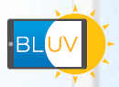

Представляем LENCOR BLUV
LENCOR BLUV - это линзы, изготовленные из инновационного японского материала, который отфильтровывает вредный сине-фиолетовый свет высокой энергии и защищает от УФ-лучей
CONFIDENTIAL © ESSILOR 2016 – All rights reserved
Do not disclose, copy or distribute

Slide 7
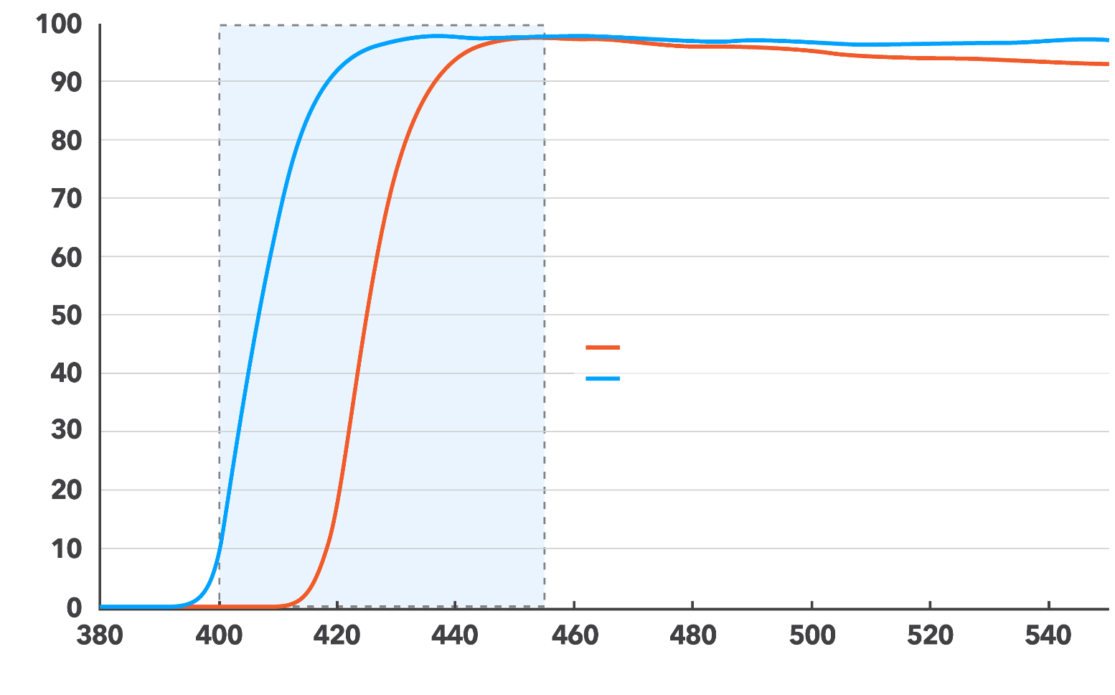
Спектральная характеристика
LENCOR BLUV
Светопропускание линз LENCOR BLUV™
Светопропускание %
BLUV
Обычная линза
Длина волны, nm
CONFIDENTIAL © ESSILOR 2016 – All rights reserved
Do not disclose, copy or distribute

Slide 8


Преимущества линз LENCOR BLUV
Простая коммуникация : защита от синего света и УФ-лучей
Внешняя эстетика по сравнению с традиционными решениями: нет синего оттенка
Широкий ряд (склад и рецептура)
Отсутствуют ограничения в выборе оправы
Высочайшее качество (японский произ-ль)
Наличие рекламы
CONFIDENTIAL © ESSILOR 2016 – All rights reserved
Do not disclose, copy or distribute

Slide 9


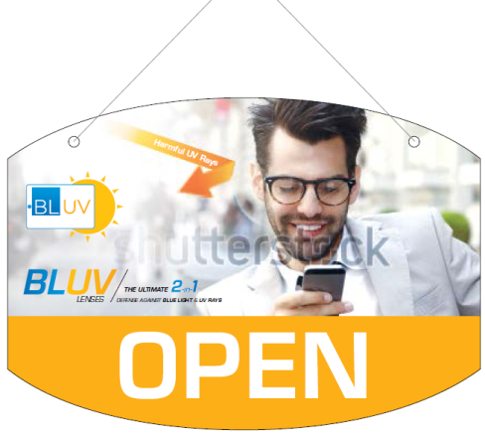
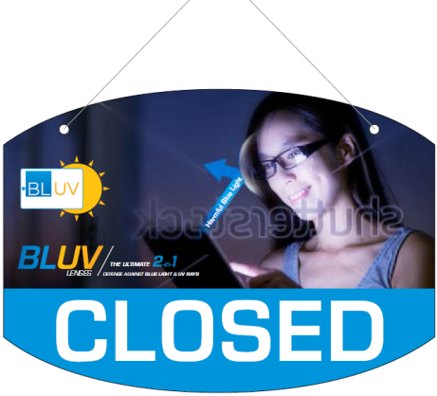
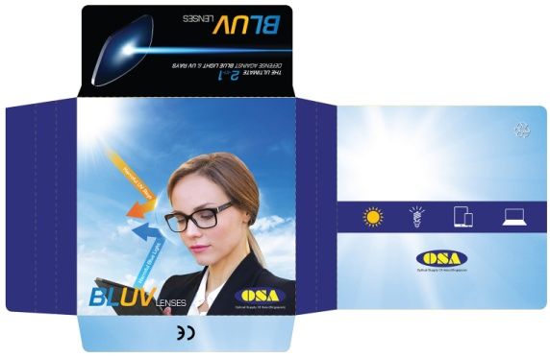



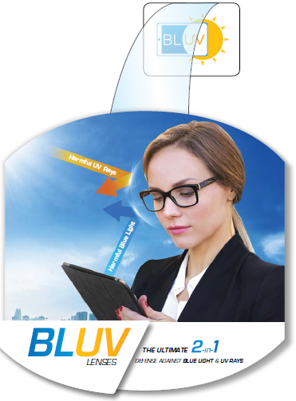
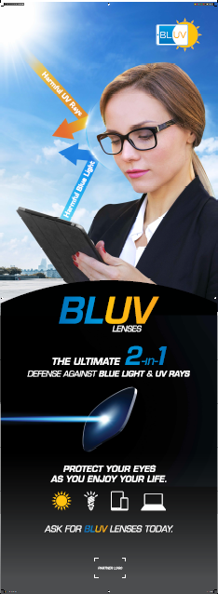
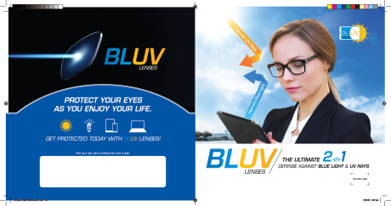
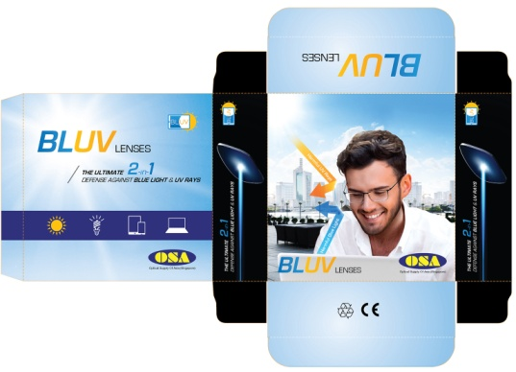
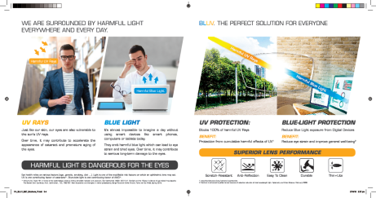
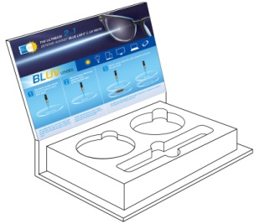
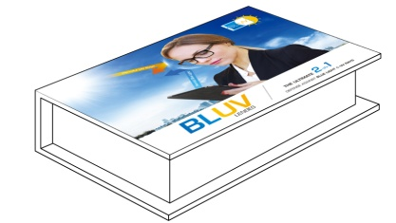
Рекламные материалы LENCOR BLUV (TBC)
Print
Posters
POS materials
Packaging
Door Hanger
Lens Envelope
Wobbler
Pull Up Banner
B2C Leaflet / B2B Pdt Manual
Lens Box (SF)
Demo Tool
CONFIDENTIAL © ESSILOR 2016 – All rights reserved
Do not disclose, copy or distribute

Slide 10
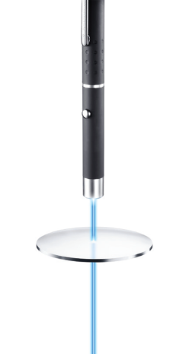
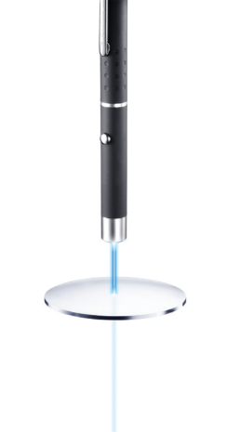
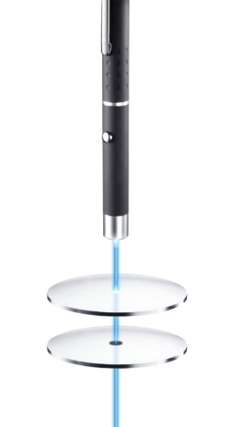
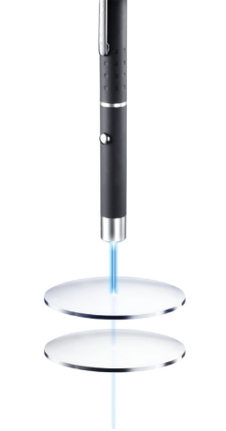
Демо коробка LENCOR BLUV
Демонстрация как линзы LENCOR BLUV™ эффективно фильтруют вредный сине-фиолетовый свет
Продемонстрируйте как вредный синий свет проходит через стандартную линзу
Линзы LENCOR BLUV™ значительно сокращают кол-во вредного синего света, тем самым защищают глаза
УФ указка
УФ указка
Синий свет
Синий свет
Стандартная линзы
Линза LENCOR BLUV™
2. Демонстрация как линзы LENCOR BLUV™ защищают от УФ-лучей
Продемонстрируйте как УФ-лучи проходят через стандартную линзу и затемняют фотохромную
Линзы LENCOR BLUV™ защищают на 100% от УФ-лучей и фотохромная линза не темнеет
УФ указка
УФ указка
Синий свет
Синий свет
Стандартная линзы
Линза LENCOR BLUV™
Фотохромная линза
Фотохромная линза
CONFIDENTIAL © ESSILOR 2016 – All rights reserved
Do not disclose, copy or distribute

Slide 11
LEARNINGS FROM OTHER MARKETS
Managing the blue cut mix
  China: Selling both blue AR & material with similar pricing, but quickly switching to BLUV due to the absence of blue reflection
  Philippines: Replacing current blue AR with BLUV (similar pricing)
BLUV branding
  Used in China, Taiwan, India, Philippines, Malaysia
  Used across entities in China, Taiwan, India
CONFIDENTIAL © ESSILOR 2016 – All rights reserved
Do not disclose, copy or distribute

Slide 12


AMERA RECOMMENDATIONS
Price differentiation
  Sell blue AR & material in Mid-Tier with differentiated pricing => price blue material slightly higher due to aesthetic benefit and target to more-demanding customers
BLUV branding
  Leverage the complete protection story and capitalize on the blue light trend
  Rebrand existing blue cut material products
Cascade across entities
Private Label
CONFIDENTIAL © ESSILOR 2016 – All rights reserved
Do not disclose, copy or distribute

